Slide 1

Projet CDAW
Chevaucheurs de vers
Anthony Charreyron & Anna Ruiz

Slide 2
Organisation du travail

Slide 3
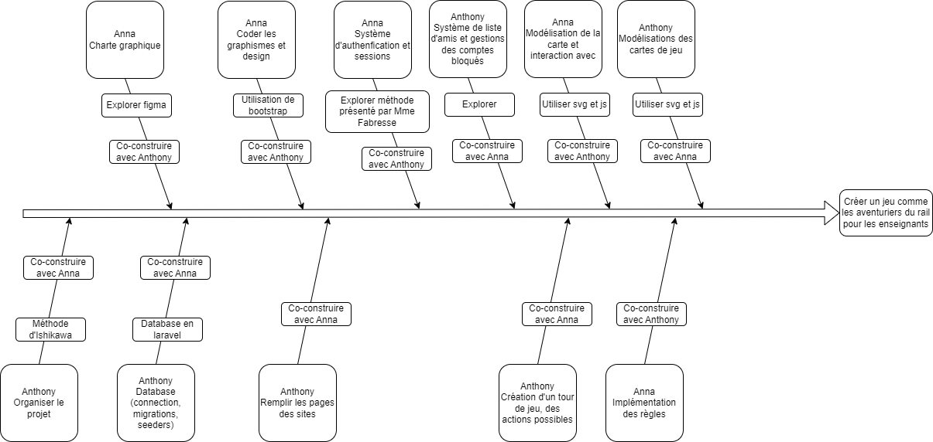
Diagramme d’Ishikawa

Slide 4
Répartition du travail
De manière générale : répartition des tâches et fonctionnalités
Pair programming pour les fonctionnalités plus complexes

Slide 5
Base de données

Slide 6
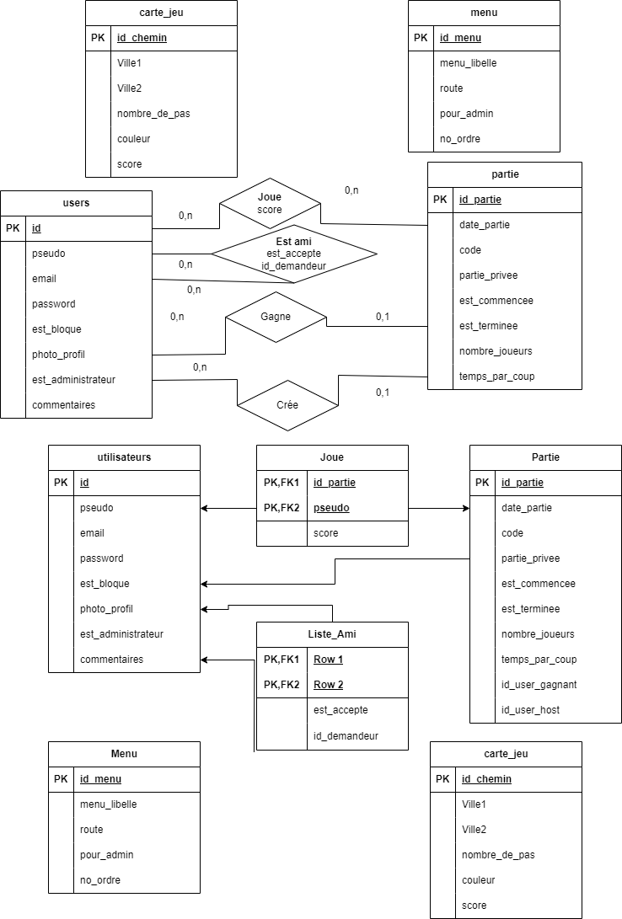
MCD

Slide 7
MLD

Slide 8
Charte graphique

Slide 9
Concept
Nous voulons reprendre l’univers de Dune et créer un site autour de cet univers et du jeu “Chevaucheurs de vers” qui reprends le principe des Aventuriers du rail. Pour cela cette charte graphique nous permet de mettre en place les éléments du design qui sera adopté pour créer l’univers du site web en question.
Nous voulons que ce site reste épuré, classique et qu’il puisse en même temps rappeler le désert calme et plat grâce aux tons beiges utilisés.

Slide 10
Polices d’écriture
Kufam
Utilisation pour les titres, sous titres et menus
Utilisation pour les descriptions et informations
Inter

Slide 11
Couleurs
#fdfcdfff → étiquettes et descriptions
#f0d8a9ff → cadres principaux / background
#dec189ff → menus et cadres secondaires
#B49252 → barres latérales et informations

Slide 12
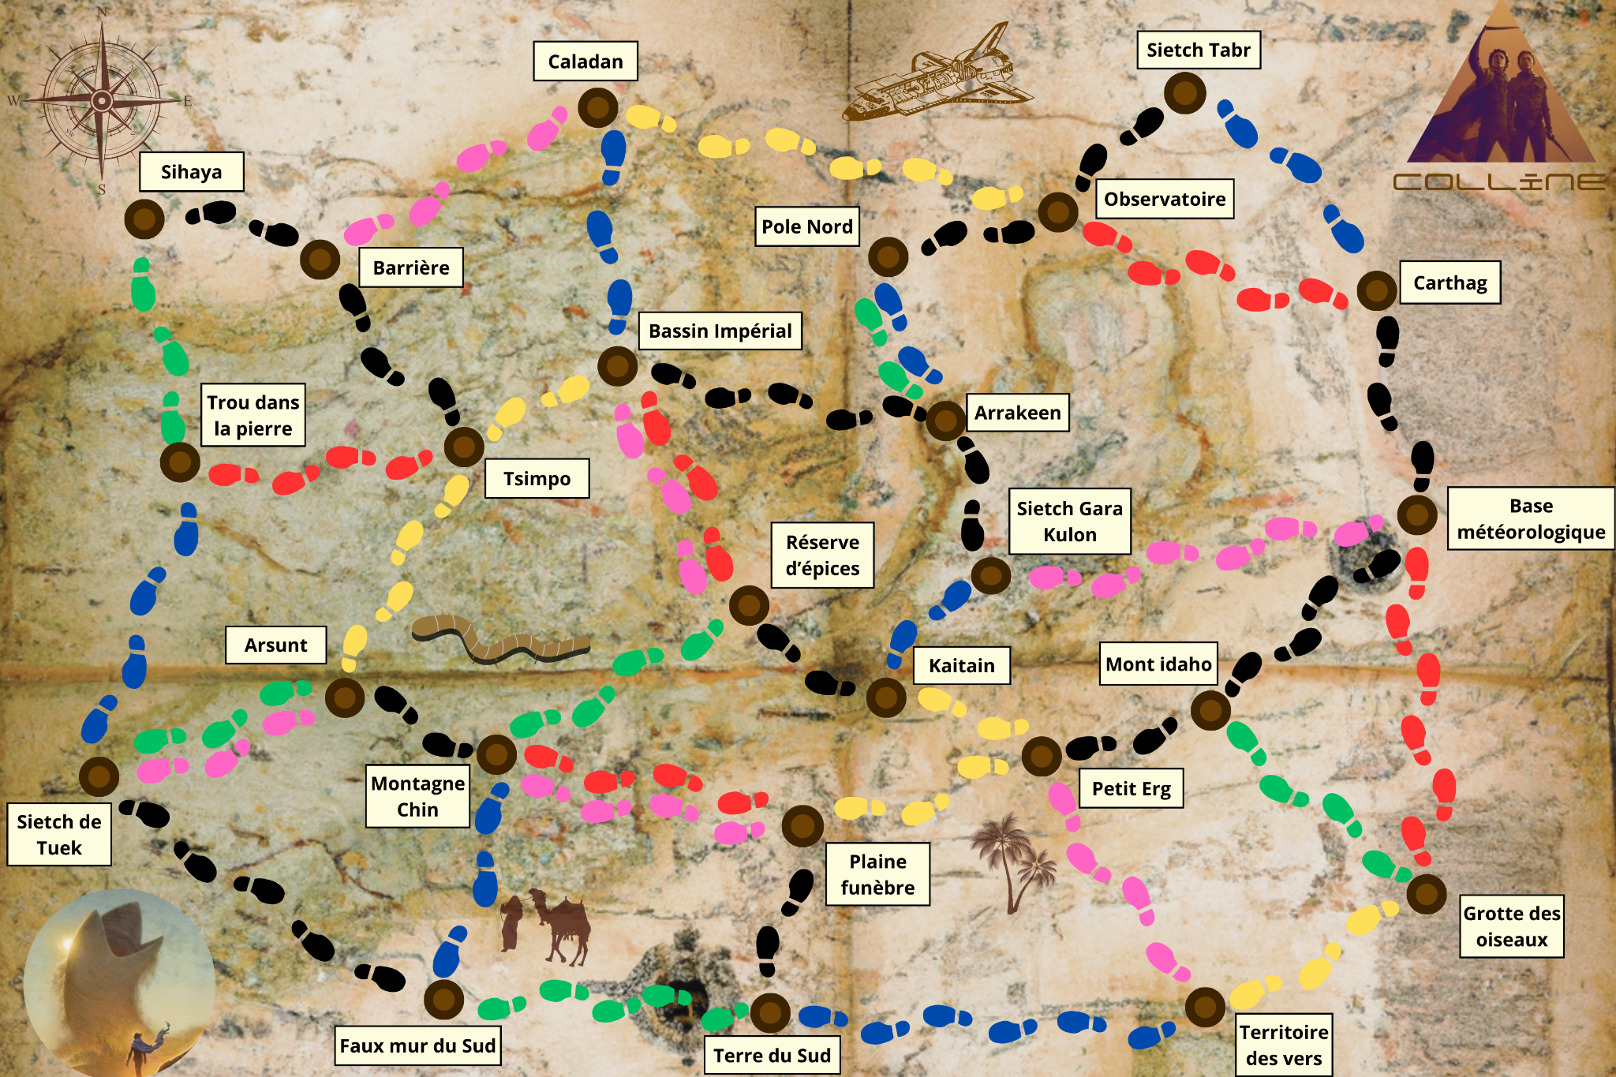
Éléments graphiques
Le but est de reprendre les éléments graphiques de cette carte en gardant tout de même un aspect épuré.

Slide 13
Démo vidéo : https://drive.google.com/file/d/17YriyHU6Fj96npiRpMdmts1t9y7eoFM6/view?usp=share_link

Slide 14
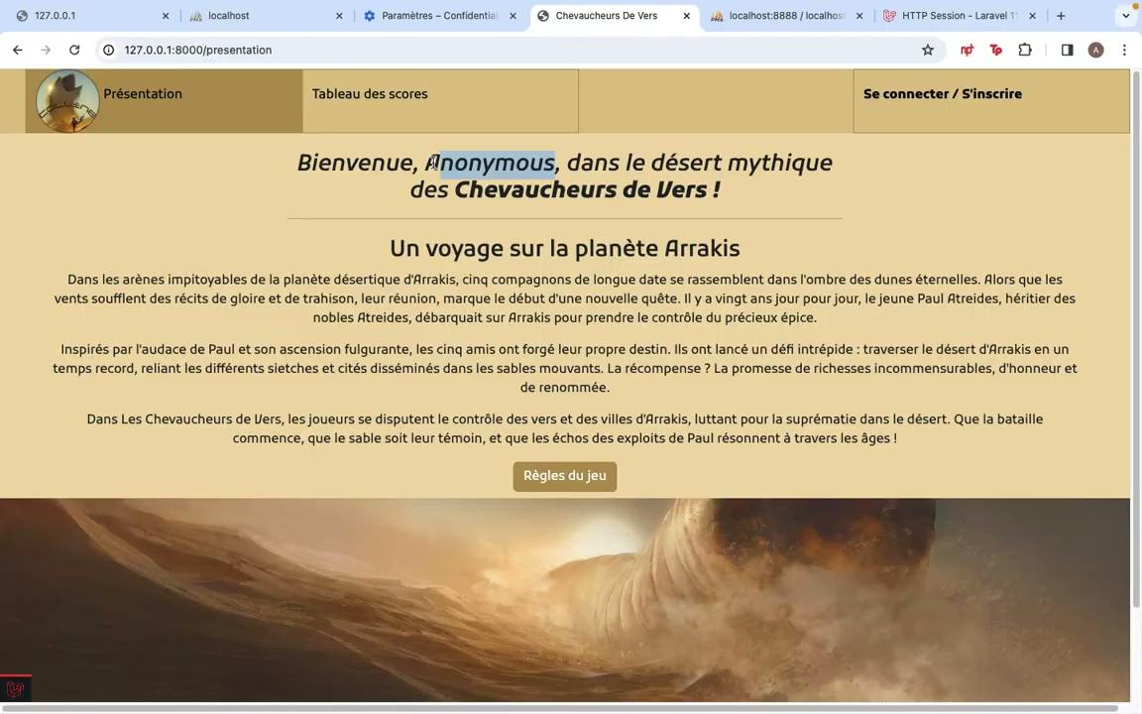

Slide 15
Résumé des fonctionnalités

Slide 16
Classement des meilleurs joueurs
Authentification fonctionnelle (et modification possible)
Liste d’ami et gestion des amis
Gestions des joueurs par administrateur
Créer ou rejoindre une partie
Lobby interactif avec chat
Jeu fonctionnel

Slide 17
Points d’amélioration
Jouer une seule partie sur le site à la fois → Websocket
Jeu en mode dégradé → affichage ver, comptabilisation des points et condition d’arrêt
Rechargement de pages

